Slide 1
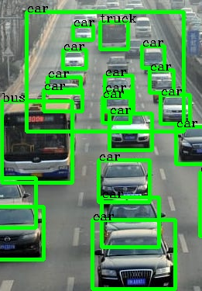
毕业设计答辩
智能交通目标检测
与任务管理系统
图片与视频检测 · 交通统计 · 任务可观测 · 历史可追溯
基于真实训练与部署基准的系统实现与评估
道路车辆检测结果
Notes:
[Sources]
- 项目生成检测图：output_images/output_1.jpg。
- 系统范围与实测说明：docs/THESIS_WRITING.md。

Slide 2
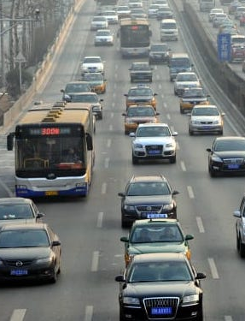
需求与业务闭环
系统目标是把检测结果变成可管理的交通业务信息
四类目标
person / car / bus / truck
交通统计
分类数量与东西南北车道数量
基准线
进入 / 离开方向与累计数量
任务与记录
视频进度、结果媒体与历史追溯
从“识别目标”扩展为“检测 - 统计 - 任务 - 证据”的完整业务闭环。
输入
02
Notes:
[Sources]
- 输入图像：test_images/1.jpg。
- 功能需求与统计边界：docs/THESIS_WRITING.md，第 2、3 章。

Slide 3
总体架构
前后端分层让实时交互、推理任务与数据留存各自可控
表现层
React / Vite
图片、视频、任务进度、检测记录
接口层
FastAPI / WebSocket
REST、文件校验、异常响应、实时推送
业务层
检测 / 视频 / 训练服务
YOLO 推理、车道统计、基准线、后台任务
数据层
SQLite / 媒体目录
模型、数据集、任务、历史元数据、输出媒体
媒体文件只在应用输出目录落盘；数据库保存可查询、可删除的任务与历史元数据。
03
Notes:
[Sources]
- 架构与职责：docs/THESIS_WRITING.md，第 2.4 节。

Slide 4
检测与视频任务流程
检测流程将输入校验、统计逻辑和异步任务串成一条链路
01
02
03
04
05
输入校验
模型推理
交通统计
后台任务
结果追溯
格式、大小、基准线参数
四类目标、边界框、置信度
车道区域与跨线 entry / exit
queued / running / completed / failed
媒体、模型、耗时与历史记录
视频：每处理 10 帧或到达末帧即更新进度，并通过 WebSocket 推送 video_progress 事件。
04
Notes:
[Sources]
- 检测、统计与 WebSocket 流程：docs/THESIS_WRITING.md，第 3 章。

Slide 5
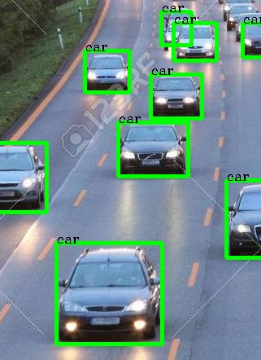
关键实现
关键实现让视频任务与历史删除都具有可观察的完成状态
视频任务状态
queued
running
completed
failed
任务启动后立即返回 ID；后台逐帧推理并写回进度、结果或异常。
历史删除安全边界
勾选单条或多条记录
删除 SQLite 元数据
仅清理 output_images / output_videos
检测输出媒体
外部任意路径不删除
05
Notes:
[Sources]
- 检测输出图：output_images/output_2.jpg。
- 视频任务与安全删除实现：backend/app/services/project_service.py；docs/THESIS_WRITING.md，第 3.4 节。

Slide 6
真实模型对比
默认阈值 0.40 下，YOLOv8n 给出了当前条件下的最佳部署平衡
固定阈值 F1（%）
YOLOv8n 部署依据
F1
推理
58.97%
8.36 ms/图
RSS 增量
GPU 峰值
686.9 MiB
32.4 MiB
结论只适用于：COCO 交通子集、10 轮训练、300 张验证图像与 RTX 4050 的当前实验条件。
06
Notes:
[Sources]
- 真实部署基准：experiments/results/deployment_benchmark/benchmark_results.json。
- 实验协议：300 张验证图像，IoU=0.50 一对一匹配，RTX 4050；见 benchmark_report.md。

Slide 7
置信度阈值对比
0.40 作为默认阈值，以小幅 F1 换取明显更低的误报风险
P / R / F1（%）
三种运行点
0.25
F1 59.79% 最高
0.40
P 78.58%，默认
0.55
P 86.26%，但 R 38.38%
默认阈值不是“绝对最优”，而是面向展示场景的保守误报控制选择。
07
Notes:
[Sources]
- 真实阈值对比：experiments/results/deployment_benchmark/benchmark_results.json。

Slide 8
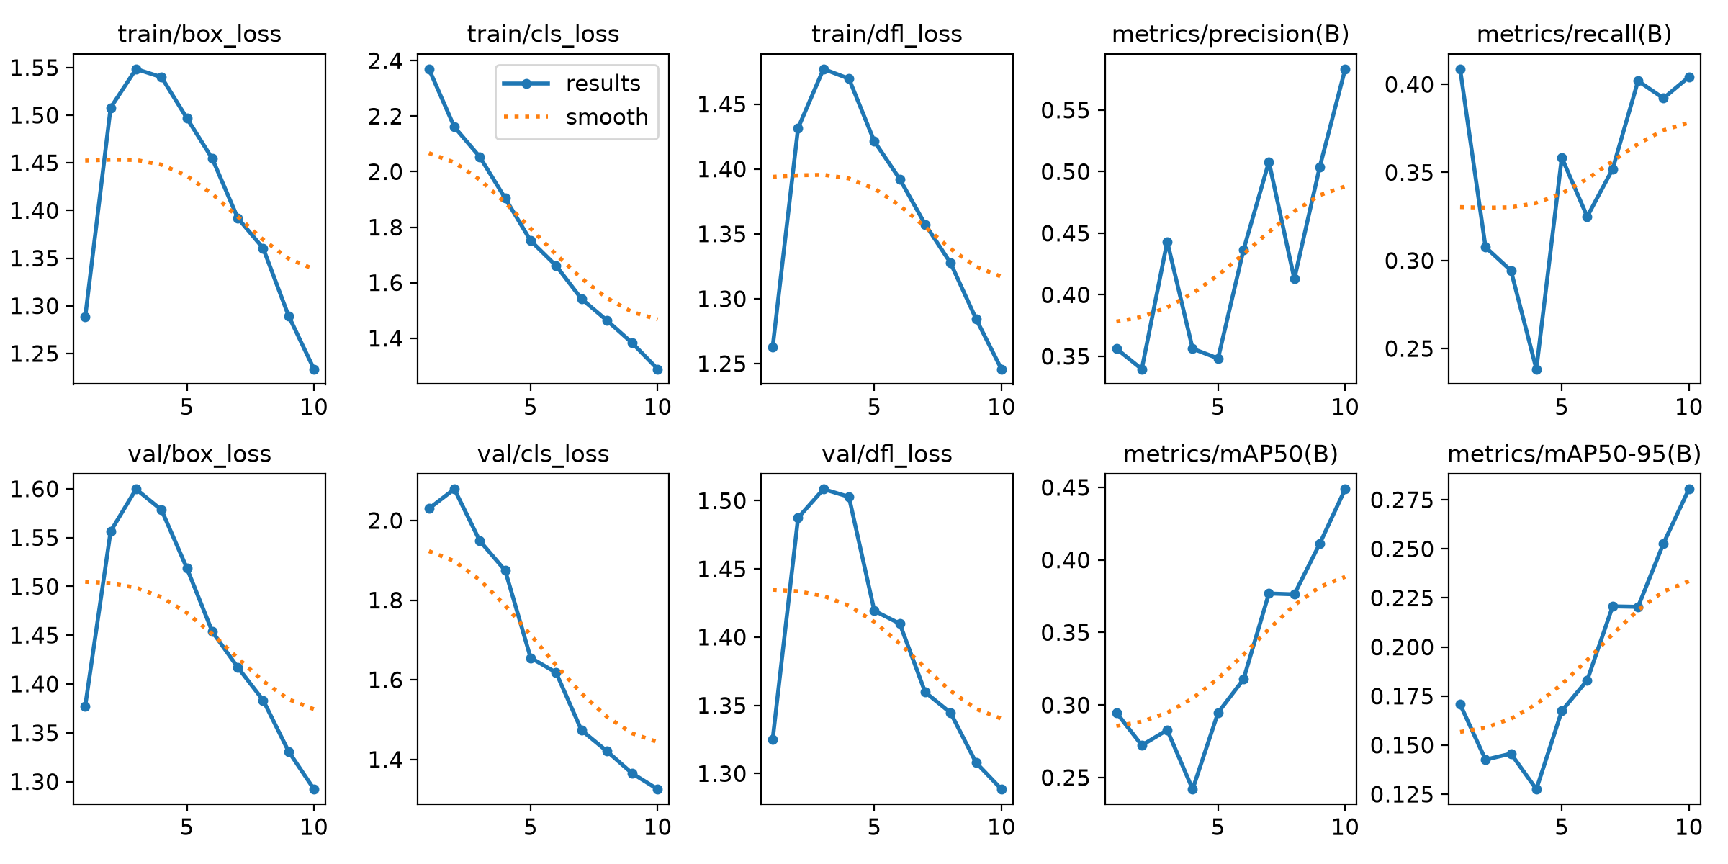
演示材料
答辩演示以四个可观察闭环验证系统不是静态界面
01
正常检测
上传图片，观察检测框、类别、置信度、数量与历史保存
02
视频任务
上传 MP4，观察状态、进度、进出统计与输出视频
03
历史删除
勾选两条记录，确认弹窗、列表更新与刷新后不恢复
04
异常处理
错误格式或无效基准线，得到明确 400 / 413 / 503 反馈
真实训练曲线：10 轮内验证指标仍在上升
演示关键：每一步都要展示“操作 - 状态变化 - 可验证结果”，而非只展示按钮。
08
Notes:
[Sources]
- 演示流程：docs/DEMO_RUNBOOK.md。
- 训练曲线：experiments/results/coco2017_yolov8/runs/yolov8n/results.png。

Slide 9
创新点与边界
创新点是交通业务闭环，而非仅使用 YOLO
交通统计
实时任务管理
数据驱动部署
在四类道路目标之上输出分类数量、车道区域数量与可配置基准线进出统计。
视频检测采用可持久化后台任务与 WebSocket 进度，结果可查询、可追溯。
以真实训练、阈值、速度、RSS 与 GPU 显存对比支撑默认选型。
表述边界
系统集成与工程创新，不把 YOLOv8 或轻量中心点关联表述为新的网络或高精度多目标跟踪算法。
后续：增加轮次、扩充道路场景、多随机种子与外部测试集。
09
Notes:
[Sources]
- 创新点与边界：docs/THESIS_WRITING.md，第 5.3 节。

